Slide 1
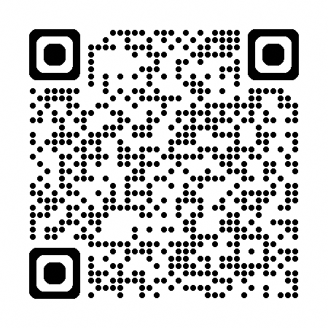
参加申込書（匿名・ニックネーム可）
当センターから連絡をさせていただいても大丈夫な連絡先をご記入ください。
ふりがな
氏 名
電 話
ＦＡＸ
メール
参 加 希望日 | □ ２月 ６日（金）１３：３０～１５：００ テーマ：ＤＶ等の夫婦関係と親子関係 □ ２月１３日（金）１３：３０～１５：００ テーマ：同居？ 別居？ 離婚？ ～簡単に決められない □ ２月２０日（金）１３：３０～１５：００ テーマ：離れた後も ～面会交流、婚姻費用、養育費など 続く関わり ※希望日に☑をしてください。
保 育 | 名前： 年齢： 歳 カ月
 | 名前： 年齢： 歳 カ月
※ご記入いただいた個人情報は、本講座参加者把握のために活用し、
目的以外には活用いたしません。
京都府男女共同参画センター
メール：info@kyoto-womensc.jp FAX：075-692-3436

